Slide 1

Notes:
刺猬 [hɪst‘rɪks] hyst rix
hystrix

Slide 2
是什么东西
怎么用
能解决什么问题

Slide 3
What Is Hystrix For
Give protection from and control over latency and failure from dependencies accessed (typically over the network) via third-party client libraries.
通过第三方库调用的时候（通常通过网络），控制延时和失败
Stop cascading failures in a complex distributed system.
有效处理分布式系统中的级联故障
Fail fast and rapidly recover.
快速失败和故障恢复
Fallback and gracefully degrade when possible.
回退并且优雅的降级
Enable near real-time monitoring, alerting, and operational control.
接近实时的监控、报警和操作控制
Notes:
https://github.com/Netflix/Hystrix/wiki#what-is-hystrix-for
将所有对外部系统（或“依赖关系”）的调用包装在HystrixCommand或HystrixObservableCommand对象中

Slide 4
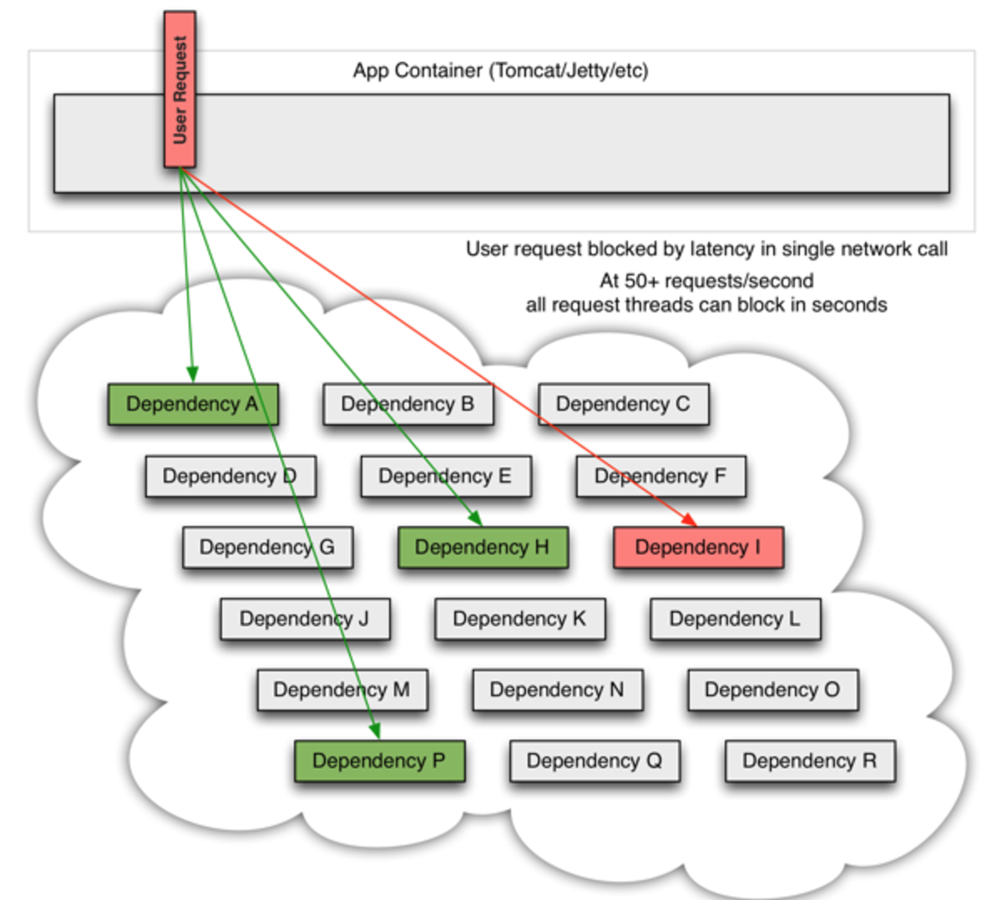
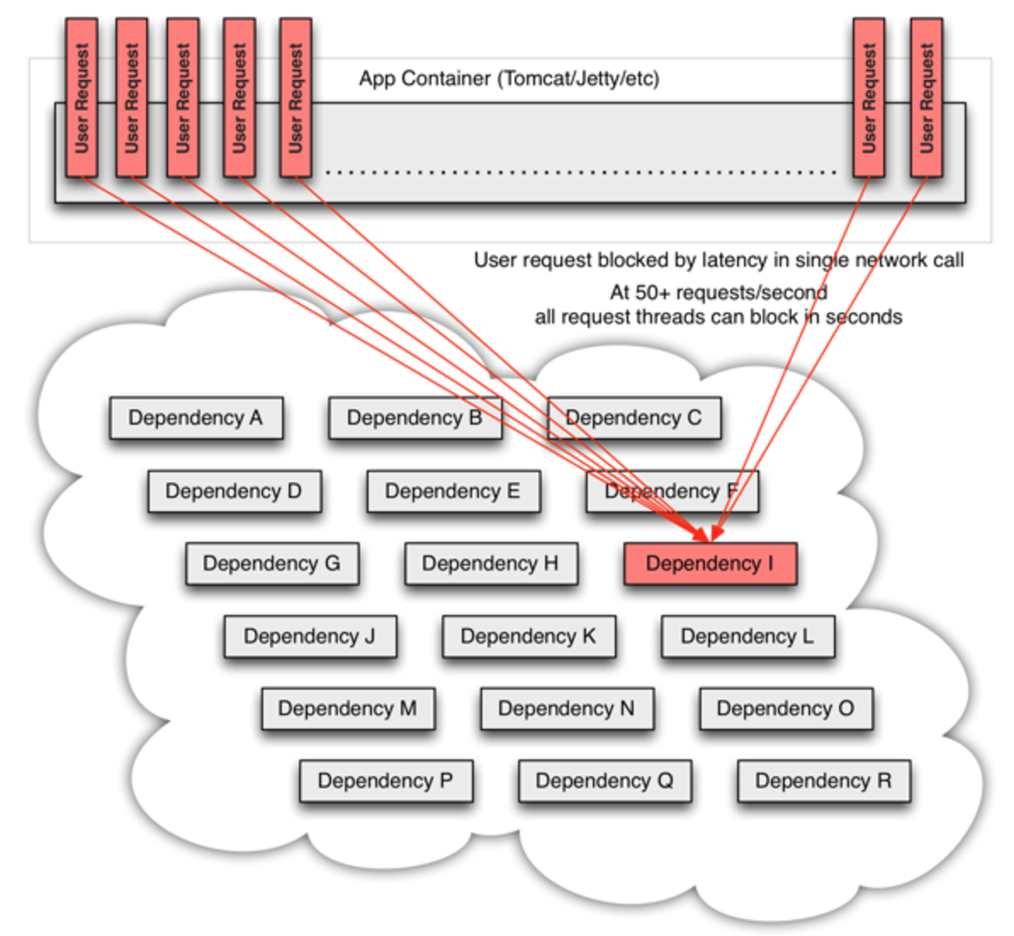
Hystrix 之前
Notes:
Latency 延迟
在大量的网络请求下，一个潜在的有问题的服务，可能会导致所有服务器上所有资源在几秒钟内趋于饱和。
通过网络请求其他服的点，都有可能会成为一个潜在的故障源
服务之间的延迟增加，从而备份队列，线程和其他系统资源，
导致整个系统发生更多的级联故障。

Slide 5
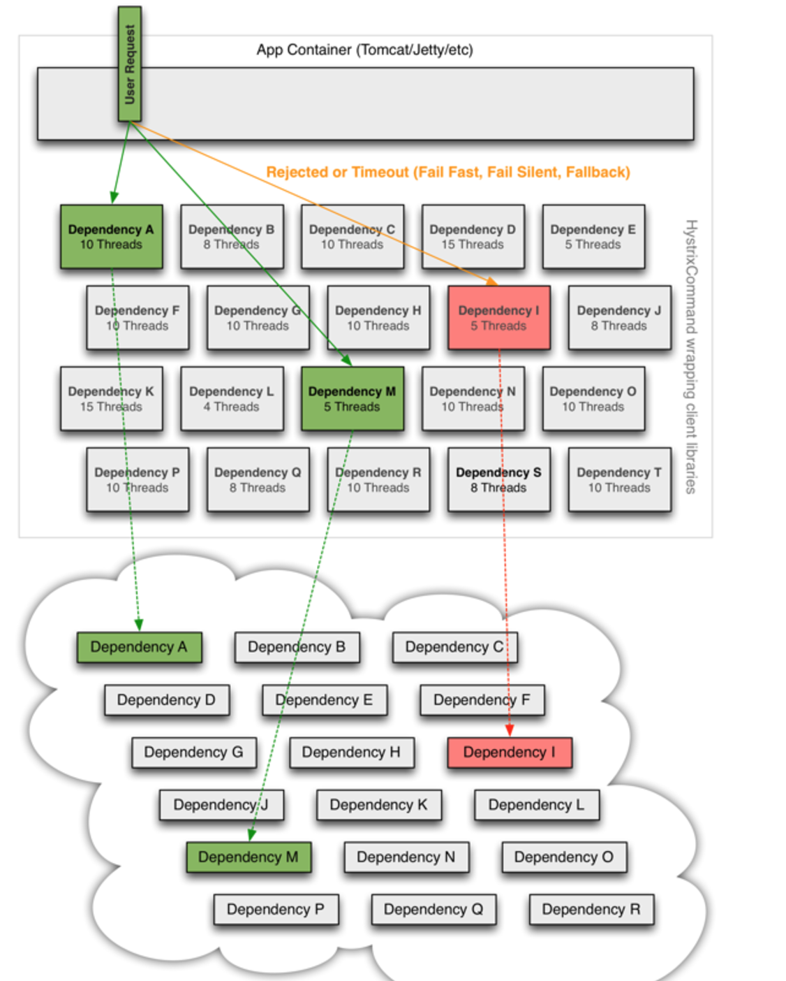
Hystrix 之后
Notes:
Fail Fast、Fail Silent、Fallback
HystrixCommand wrapping client libraries
https://github.com/Netflix/Hystrix/wiki#what-problem-does-hystrix-solve

Slide 6
回顾一下上面提到的关键词
Fail-fast ： 快速失败，只发起一次调用，失败立即报错
Fail-over ： 失败自动切换，当出现失败，重试其它服务器（主备）
Fail-back ： 自动恢复
Fail-safe ： 失败安全，出现异常时，直接忽略，通常用于写入审计日志等操作；（目标）在故障的情况下也不会造成伤害或者尽量减少伤害
Fail-silent ： 报错不处理，不走降级，返回null
fallback
以上说法对吗？？？
Notes:
Dubbo 对集群容错的解释： http://dubbo.io/books/dubbo-user-book/demos/fault-tolerent-strategy.html
迭代器的一个例子解释 ： failfast 和 failsafe
信号灯的例子解释： failsafe

Slide 7
HelloWord
public class HystrixCommand0HelloWorld extends HystrixCommand<String> {
private final String name;
public HystrixCommand0HelloWorld(String name) {
super(HystrixCommandGroupKey.Factory.asKey("HystrixCommandHelloWorld"));
this.name = name;
}
@Override
protected String run() {
// 假设这里是一个 第三方 的 网络调用，比较耗时
NetRequestUtil.request(500); // 睡500ms
return "Hello " + name + "!";
}
public static void main(String[] args) throws Exception {
String result = new HystrixCommand0HelloWorld("Kail").execute(); // cmd.queue().get()
System.out.println(result);
}
}
Notes:
敲代码 看代码
熟悉一个如何开始

Slide 8
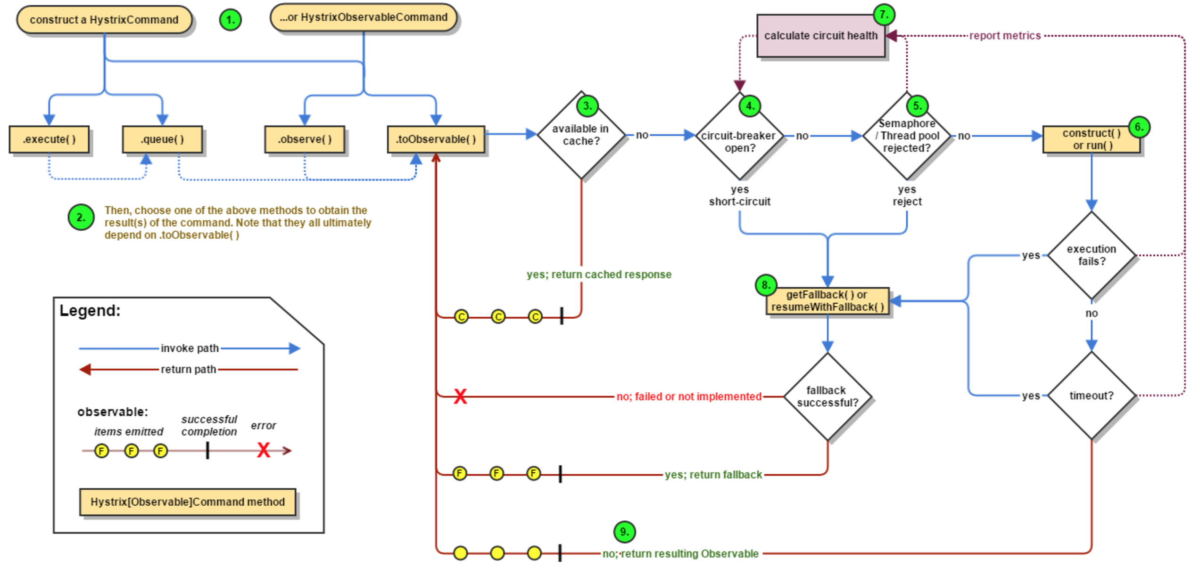
Hystrix 内部执行流程
Notes:
https://github.com/Netflix/Hystrix/wiki/How-it-Works#flow-chart
Obtain 获得/ultimately 最终
Difference between HystrixCommand and HystrixObservableCommand
https://stackoverflow.com/questions/35569560/difference-between-hystrixcommand-and-hystrixobservablecommand

Slide 9
Hystrix 核心功能
断路器
资源隔离
自我修复

Slide 10
断路器
可简单理解为快速失败
快速失败是防止资源耗尽的关键点，当 Hystrix 发现在过去某段时间内对服务 AA 的调用出错率达到某个阀值时，Hystrix 就会“熔断”该服务
后续任何向服务 AA 的请求都会快速失败，而不是白白让调用线程去等待

Slide 11
断路器
circuitBreaker.requestVolumeThreshold
设置异常请求量的百分比，当异常请求达到这个百分比时，就触发打开短路器，默认是50，也就是50%
circuitBreaker.errorThresholdPercentage
滑动窗口中，最少要有多少个请求时，才触发开启短路, 如果设置为20（默认值），那么在一个10秒的滑动窗口内，如果只有19个请求，即使这19个请求都是异常的，也是不会触发开启短路器的
circuitBreaker.sleepWindowInMilliseconds
设置在短路之后，需要在多长时间内直接reject请求，然后在这段时间之后，再重新导holf-open状态，尝试允许请求通过以及自动恢复，默认值是5000毫秒
Notes:
// 滑动窗口10s .withMetricsRollingStatisticalWindowInMilliseconds(10_000) // 分成10个桶，每个桶1秒 .withMetricsRollingStatisticalWindowBuckets(10)

Slide 12
自我修复
处于熔断状态的服务，在经过一段时间后，Hystrix 会让其进入“半关闭”状态，即允许少量请求通过，然后统计调用的成功率
如果这个请求都能成功，Hystrix 会恢复该服务，从而达到自我修复的效果
其中：在服务被熔断到进入“半关闭”状态之间的时间，就是留给开发人员排查错误并恢复故障的时间，开发人员可以通过监控措施得到提醒并线上排查
Notes:
手动熔断？？

Slide 13
资源隔离
首先，Hystrix 对每一个依赖服务都配置了一个线程池，对依赖服务的调用会在线程池中执行
假如设计服务 AA 的线程池大小为20, 那么 Hystrix 会最多允许有20个容器线程调用服务 AA，如果超出20，Hystrix 会拒绝并快速失败
这样即使服务 AA 长时间未响应，容器最多也只能堵塞20个线程，剩余的线程仍然可以处理用户请求

Slide 14
Hystrix 核心概念
Command 代表对某个服务的某一个接口的调用
CommandGroupKey 代表 一个线程池，多个Command可以归为一组，在同一个线城池里面执行，改参数是初始化Command的唯一的必填参数；同时可以聚合一些线控和报警信息
CommandKey 代表 一个服务接口，可不写，如果不写默认是调用类的短路径名
TreadPoolKey 代表一个线程池，可不写，默认是CommandGroupKey，意义在于可以对一个线程池内的Command进行更细粒度化的隔离
Notes:
Command Thread-Pool ： https://github.com/Netflix/Hystrix/wiki/How-To-Use#command-thread-pool

Slide 15
实验
Fallback ： HystrixCommand2FallBack
超时机制 ： HystrixCommand3TimeoutSetter
并发控制 ： HystrixCommand4ConcurrentSetter
动态扩容 ： HystrixCommand5ConcurrentThreadSetter
初始化大小
最大大小
队列大小
熔断 ： ShortCircuitMain / ShortCircuitAndFailBackMain
请求缓存
请求合并

Slide 16
熔断器测试
HystrixCommandProperties.Setter() // 信号量 .withExecutionIsolationStrategy(HystrixCommandProperties.ExecutionIsolationStrategy.SEMAPHORE) // 并发量100 .withExecutionIsolationSemaphoreMaxConcurrentRequests(100)
// 设置异常请求量的百分比，当异常请求达到这个百分比时，就触发打开短路器，默认是50，也就是50% .withCircuitBreakerRequestVolumeThreshold(10) // 50 // 滑动窗口中，最少要有多少个请求时，才触发开启短路, 如果设置为20（默认值），那么在一个10秒的滑动窗口内，如果只有19个请求，即使这19个请求都是异常的，也是不会触发开启短路器的 .withCircuitBreakerErrorThresholdPercentage(10) // 20 // 设置在短路之后，需要在多长时间内直接reject请求，然后在这段时间之后，再重新导holf-open状态，尝试允许请求通过以及自动恢复，默认值是5000毫秒 .withCircuitBreakerSleepWindowInMilliseconds(100000) // 5000

Slide 17
请求缓存
public class RequestCacheMain extends HystrixCommand<String> { private String data; public RequestCacheMain(String data) { super(Setter.withGroupKey(HystrixCommandGroupKey.Factory.asKey("RequestCacheMain"))); this.data = data; } @Override protected String run() throws Exception { System.out.println(commandState.get() + " status"); // command 状态 return data + " World!"; } @Override protected String getCacheKey() { return data; } public static void main(String[] args) { HystrixRequestContext context = HystrixRequestContext.initializeContext(); try { System.out.println(new RequestCacheMain("Hello").execute()); System.out.println(new RequestCacheMain("Hi").execute()); System.out.println(new RequestCacheMain("Hello").execute()); } finally { context.shutdown(); } } }
Notes:
https://github.com/Netflix/Hystrix/wiki/How-To-Use#request-cache
https://github.com/Netflix/Hystrix/tree/master/hystrix-contrib/hystrix-request-servlet
https://github.com/Netflix/Hystrix/wiki/How-To-Use#request-context-setup

Slide 18
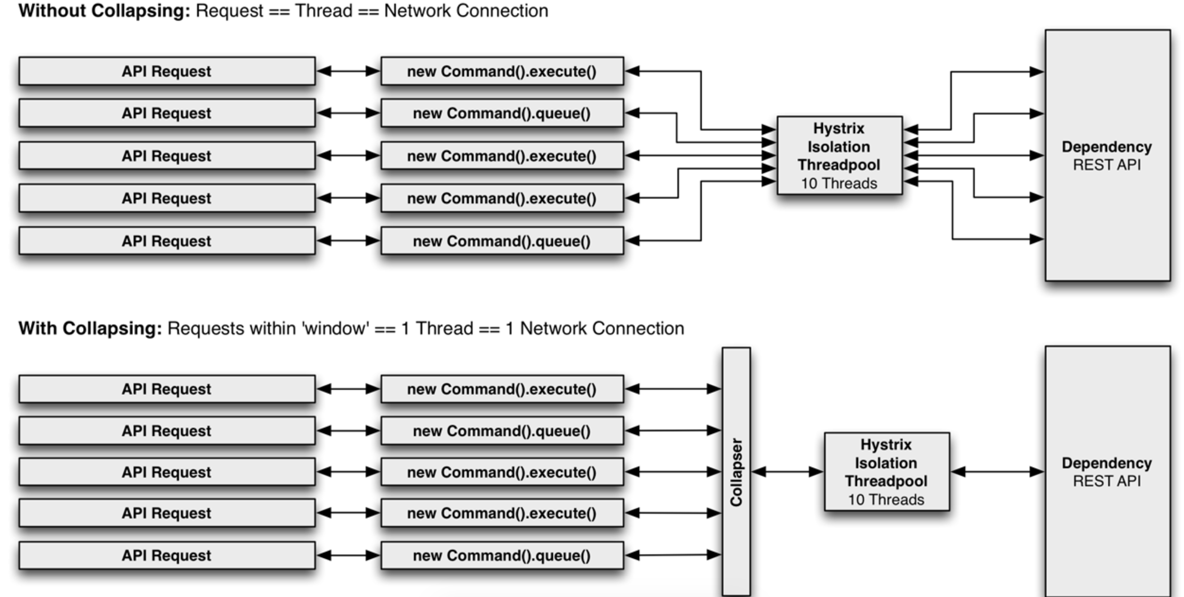
Request Collapsing

Slide 19
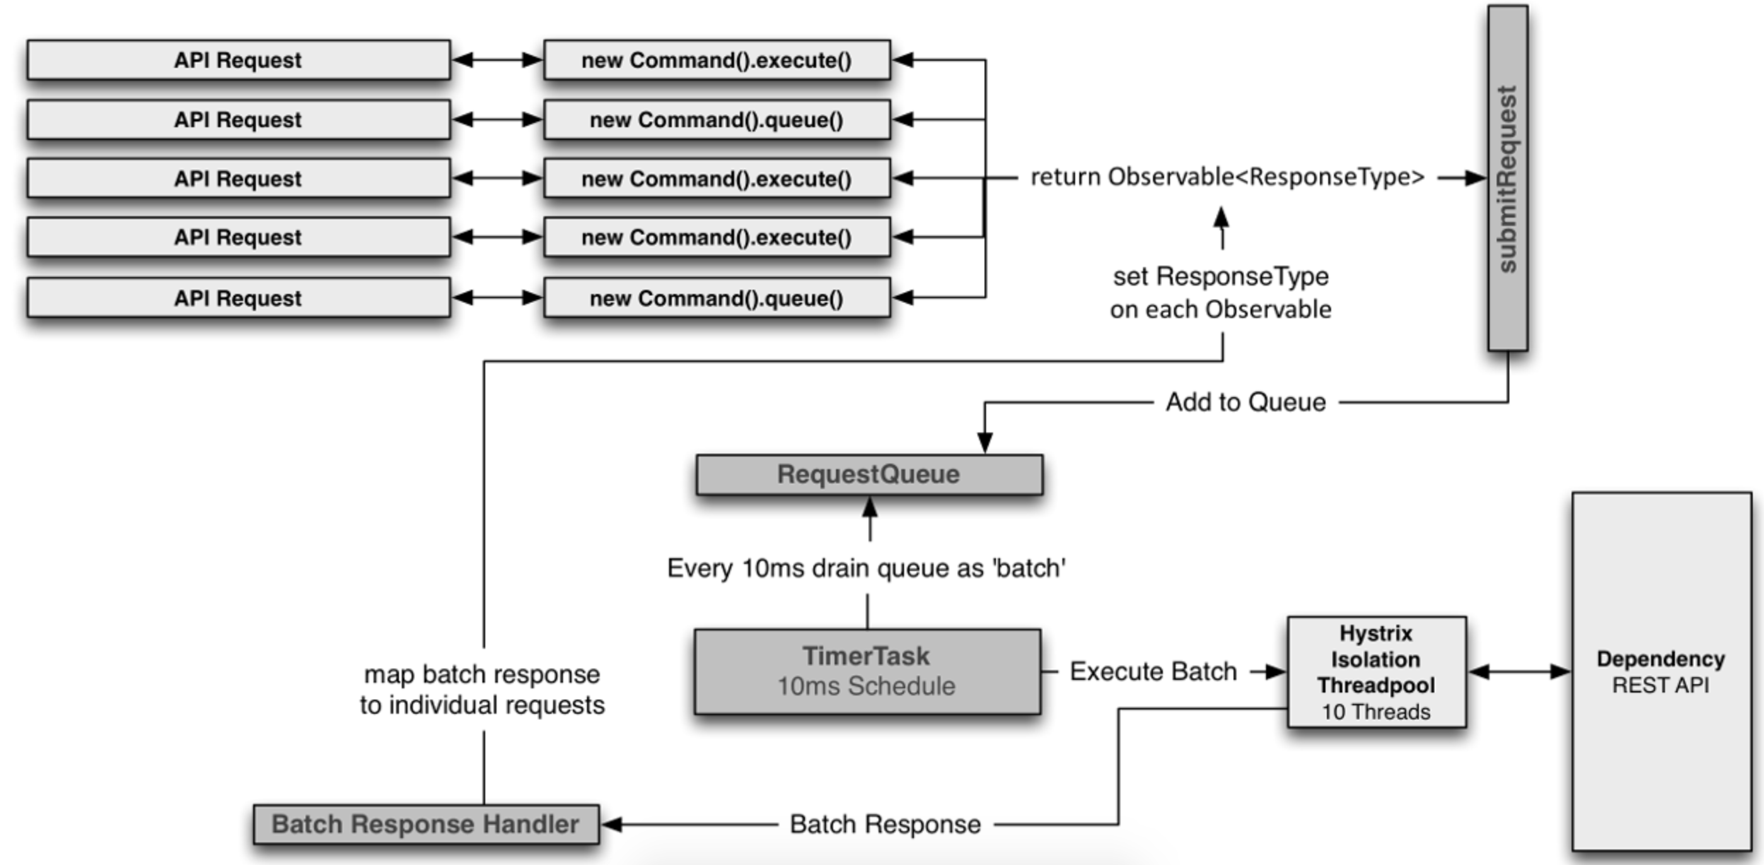
Request Collapsing

Slide 20
浏览一下官方文档
https://github.com/Netflix/Hystrix/wiki/How-it-Works
https://github.com/Netflix/Hystrix/wiki
第三方插件
https://github.com/Netflix/Hystrix/tree/master/hystrix-contrib

Slide 21
思考
难点在哪里？？
Fallback 的 兜底数据如何设计？
Fallback的兜底数据谁来提供，如何提供？
多级 Fallback 如何设计？

Slide 22
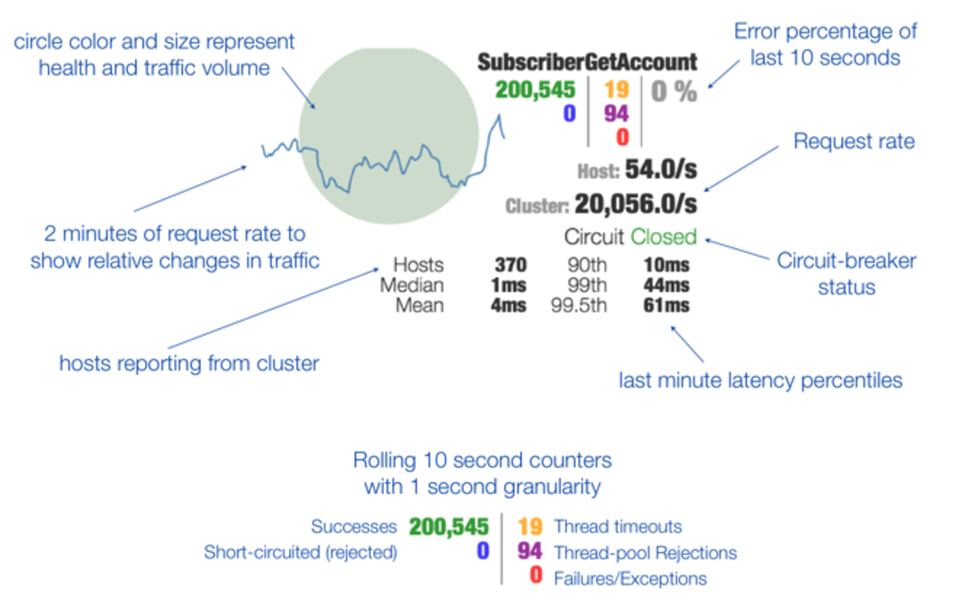

Spring Cloud Hystrix Dashboard
Notes:
一个比较全的图： https://github.com/Netflix/Hystrix/tree/master/hystrix-dashboard

Slide 23
实验

Slide 24
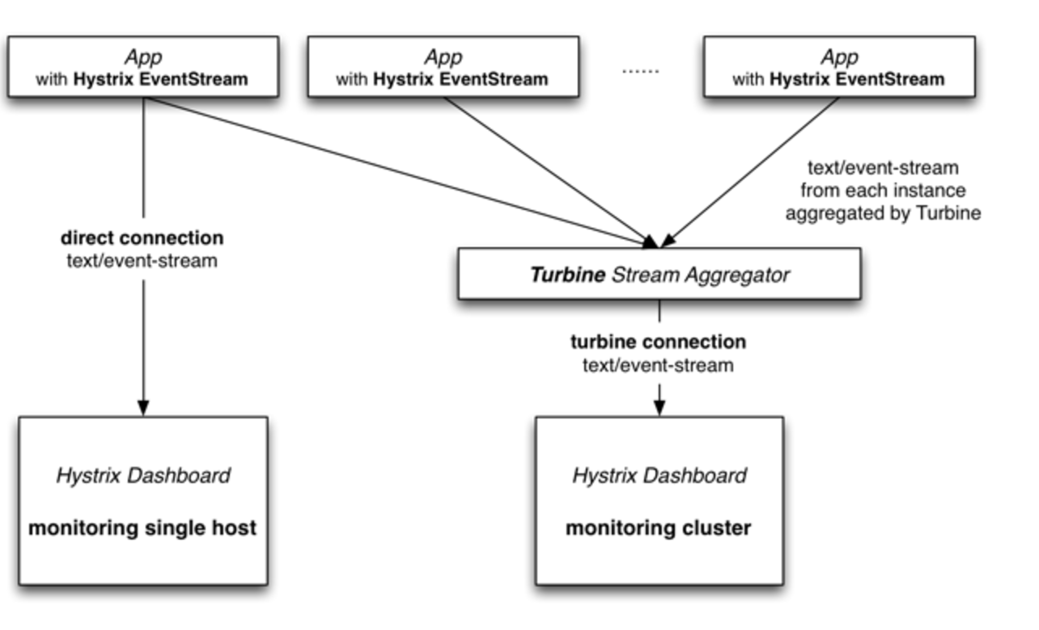
Spring Cloud Turbine

Slide 25
SpringCloud Turbine
turbine.app-config ：配置Eureka中的serviceId列表，表明监控哪些服务
turbine.aggregator.cluster-config ：指定聚合哪些集群，多个使用”,”分割，默认为default。可使用turbine.stream?cluster={clusterConfig之一}访问
turbine.clusterNameExpression ：
1. clusterNameExpression指定集群名称，默认表达式appName；此时：turbine.aggregator.clusterConfig需要配置想要监控的应用名称；
2. 当clusterNameExpression: default时，turbine.aggregator.clusterConfig可以不写，因为默认就是default；
3. 当clusterNameExpression: metadata[‘cluster’]时，假设想要监控的应用配置了eureka.instance.metadata-map.cluster: ABC，则需要配置，同时turbine.aggregator.clusterConfig: ABC
Notes:
SpringCloud: 熔断监控Hystrix Dashboard和Turbine : https://zhuanlan.zhihu.com/p/27300040

Slide 26
THE END

